Slide 1
Информатизация и связь

Slide 2
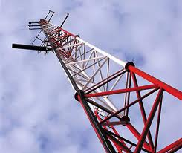
Информатизация (англ. Informatization) – политика и процессы, направленные на построение и развитие телекоммуникационной инфраструктуры, объединяющей территориально распределенные информационные ресурсы.

Slide 3
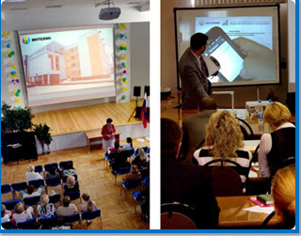
Процесс информатизации является следствием развития информационных технологий и трансформации технологического, продукт-ориентированного способа производства в постиндустриальный. В основе информатизации лежат кибернетические методы и средства управления, а также инструментарий информационных и коммуникационных технологий.

Slide 4
Информатизация – это не столько технологический, сколько социальный и даже культурологический процесс, связанный со значительными изменениями в образе жизни населения. Такие процессы требуют серьёзных усилий не только властей, но и всего сообщества пользователей информационно-коммуникационных технологий на многих направлениях, включая ликвидацию компьютерной неграмотности, формирование культуры использования новых информационных технологий и др.

Slide 5
Цель информатизации - трансформация движущих сил общества, которые должны быть перенаправлены на производство услуг, формирование производства информационного, а не материального продукта.

Slide 6
В ходе информатизации решаются задачи изменения подходов к производству, модернизируется уклад жизни, система ценностей. Особую ценность обретает свободное время, воспроизводятся и потребляются интеллект, знания, что приводит к увеличению доли умственного труда. От граждан информационного общества требуется способность к творчеству, возрастает спрос на знания. Изменяется материальная и технологическая база общества, ключевое значение начинают иметь различного рода управляющие и аналитические информационные системы, созданные на базе компьютерной техники и компьютерных сетей, информационной технологии, телекоммуникационной связи.

Slide 7
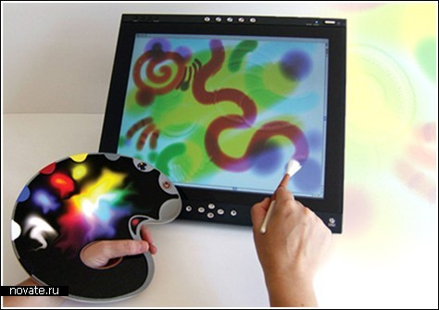
Электронная живопись

Slide 8
Связь является одной из отраслей общественного производства. Функции связи состоят в оказании потребителям услуг по передаче различного рода сообщений: писем, телеграмм, телефонных разговоров, данных и других видов информации.

Slide 9
Связь относится к сфере материального производства. Экономическим признаком связи как отрасли материального производства является также и то, что в создании услуг связи аналогично промышленности и другим отраслям производства участвуют средства труда, предметы труда и труд работников связи.

Slide 10
Связь оказывает влияние на совершенствование системы управления на всех уровнях и во всех сферах общественного производства, способствует оперативной подготовке и своевременному принятию оптимальных решений. В то же время из-за недостаточного развития связи общество несет огромные материальные потери, выражающиеся в первую очередь в замедлении темпов экономического развития.

Slide 11
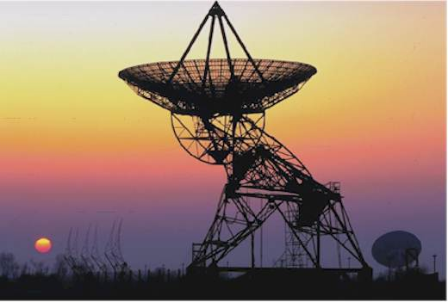
В структуре связи страны следует выделить две главные составляющие: электросвязь и почтовую связь.

Slide 12
С помощью средств электросвязи осуществляется прием и передача речевых сигналов, документальных изображений, звуков по проводным, радио, оптическим и другим электромагнитным системам. В настоящее время, передача информации на дальние расстояния осуществляется с использованием таких электрических устройств, как телеграф, телефон, а также, спутниковой связи и глобальной сети Интернет.

Slide 13
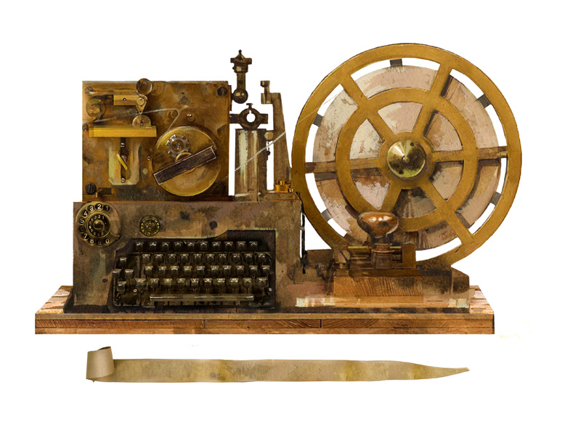
электросвязь объединяет в своем составе телеграфную связь Функциями телеграфной связи являются быстрая и точная передача телеграмм, фототелеграмм, газетных полос, передача данных по сетям связи, организация переговоров между абонентами по абонентскому телеграфу (AT), предоставление каналов телеграфной связи другим организациям. учреждениям на условиях аренды.

Slide 14
междугородную телефонную связь реализует передачу звуковой информации (разговоров) между абонентами, расположенными в различных населенных пунктах, осуществляет сдачу каналов в аренду другим организациям и учреждениям.

Slide 15
местную (городскую и сельскую) телефонную связь обеспечивают ведение телефонных переговоров между абонентами, находящимися на территории одного населенного пункта (городская телефонная связь) либо одного административного района (сельская телефонная связь)

Slide 16
звуковую проводную связь обеспечивает прием, усиление и передачу программ вещания к абонентским пунктам – трансляционным радиоточкам – и реализуют их обслуживание. В последние годы на базе сети электросвязи создан новый вид связи – электронная почта, которая относится к комплексу так называемых телематических служб.

Slide 17
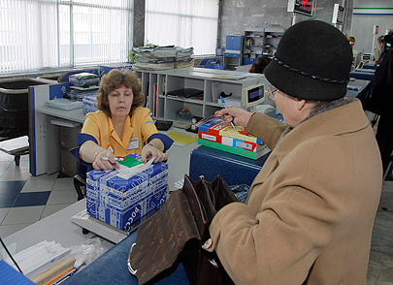
Основной функцией почтовой связи является прием и доставка почтовых отправлений, материальных ценностей и денежных средств.

Slide 18
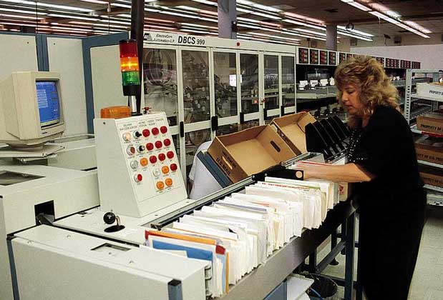
Почтовая связь предоставляет потребителям наиболее массовые и доступные услуги, имеет достаточно разветвленную сеть предприятий и пунктов, соединенных между собой почтовыми маршрутами.

Slide 19
особое значение имеют достоверность передачи информации, точность ее воспроизведения и обеспечение в процессе передачи всех качественных и количественных параметров, характеризующих потребительные свойства связи. Результатом процесса информатизации является создание информационного общества, где манипулируют не материальными объектами, а символами, идеями, образами, интеллектом, знаниями. Если рассмотреть человечество в целом, то оно в настоящее время переходит от индустриального общества к информационному. Для каждой страны ее движение от индустриального этапа развития к информационному определяется степенью информатизации общества.

Slide 20
спасибо за внимание!!!

